Slide 1

Vaadin
Java Web App Development
Framework
Marius Wörfel

Slide 2
Inhalt
Was ist Vadin
Funktionen
Hilla
Vor- und Nachteile
Projektaufbau
Code Beispiele

Slide 3
Was ist Vaadin
Framework für Java Webapplikationen
Einfach zu nutzen
Enthält viele fertige Komponenten
Responsive - Cross Plattform
(Open-Source)
Firmen wie Daimler, Puma oder Lufthansa verwendet

Slide 4
Preisüberblick
Gratis | Pro (139€/Monat) | Prime | Ultimate
Unendliche Projekte | Kommerzielle Nutzung | Enterprise Support | Alle Kits für zB Swing
Gratis UI Komponenten | Komplexere Komponenten wie Charts/Map/Board | Basic Kits
 | Drag & Drop UI Designer

Slide 5
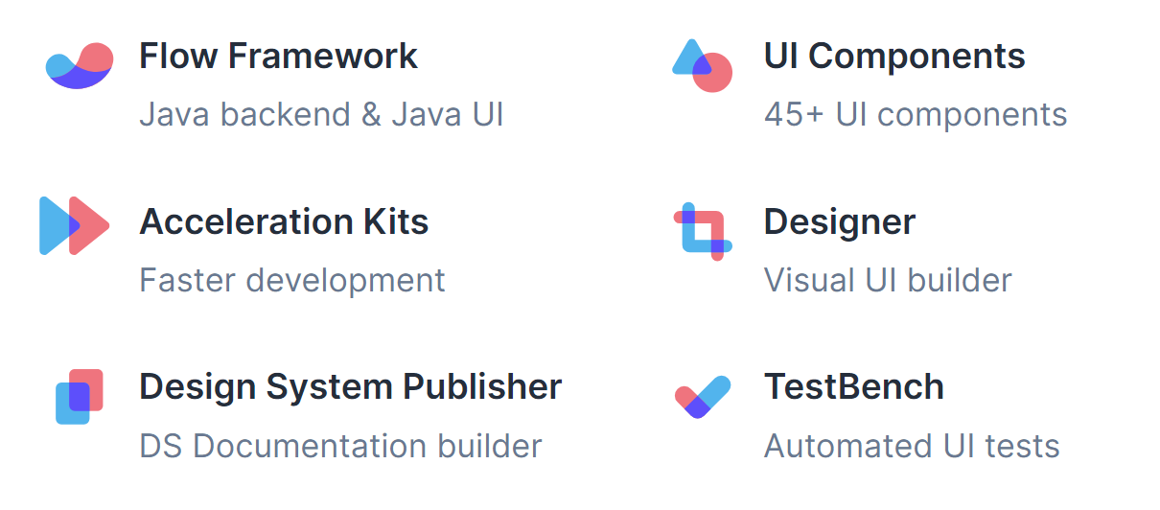
Aufbau

Slide 6



UI Komponenten
51 Komponenten
Data Entry
Visualization & Interaktion
Layouts

Slide 7
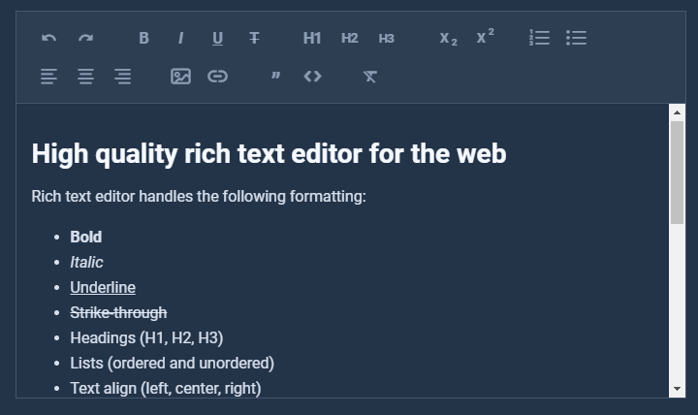
Data Entry
Checkbox
Combo Box
Upload
Text Area
Richt Text Editor

Slide 8
Visualisierungen und Interaktionen
Buttons
Confirm Dialog
Badges
Avatare
Grid
Dialog
Context Menu
Icons
Tabs
Side Navigation
Scroller

Slide 9
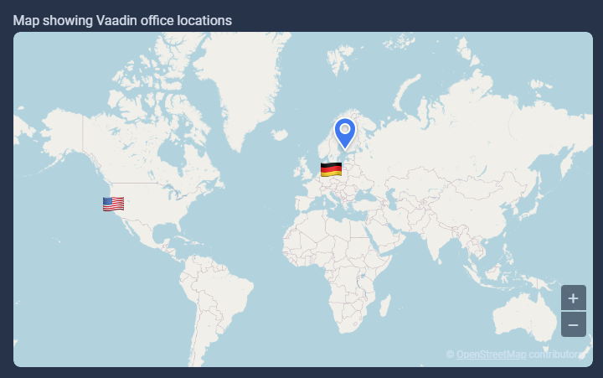
Visualisierung und Interaktionen - Map

Slide 10
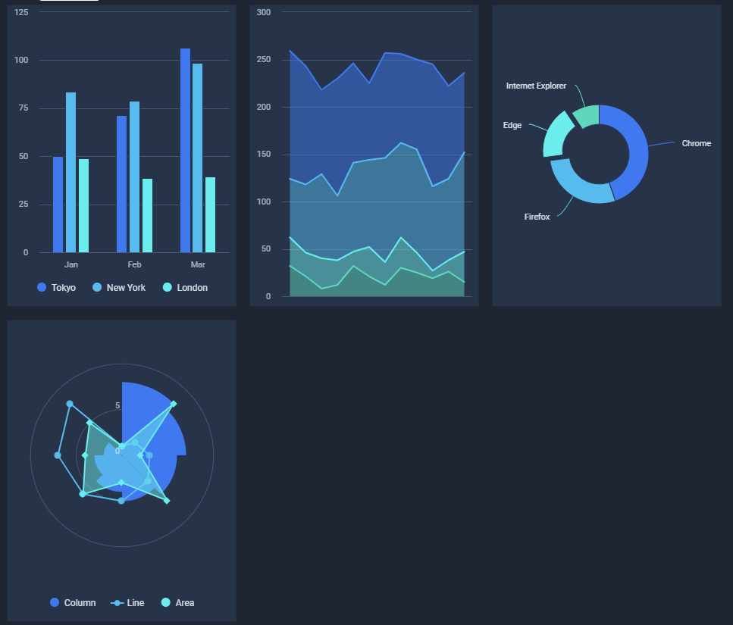
Visualisierung und Interaktionen - Charts

Slide 11
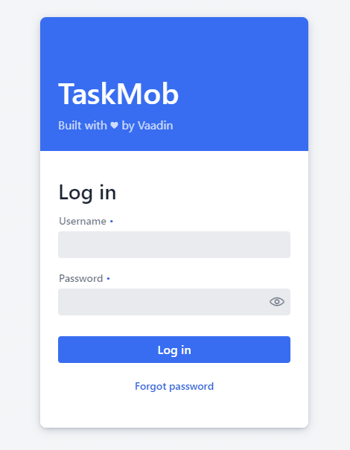
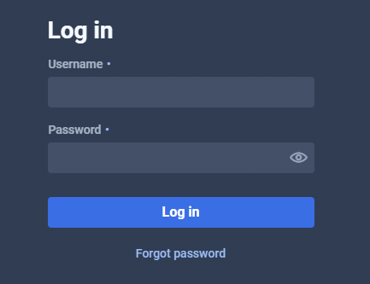
Layouts
Vertical Layout
Horizontal Layout
Form Layout
Login

Slide 12
Kits
Nicht kostenlos
Integrationen zu anderen Apps
SSO Kit
Keycloak
Observability Kit
Grafana
Promotheus
Swing Kit
Kubernetes Kit
Azure Cloud Kit

Slide 13
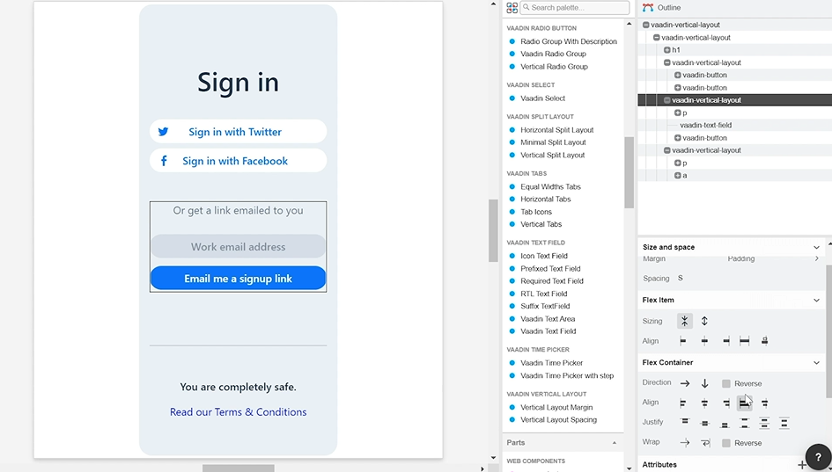
Designer

Slide 14
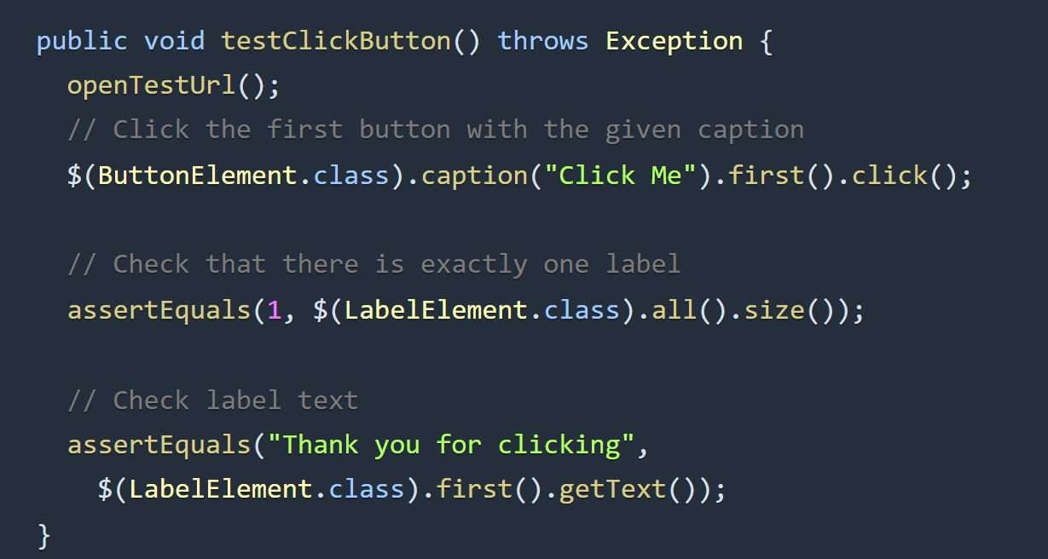
TestBench
Analyse der Pixel
CSS Styling Anpassung
Auf mehreren Browsern gleichzeitig
Selenium Unterstützung

Slide 15

Hilla
Teil von Vaadin
Apache-2.0 Lizenz
https://github.com/vaadin/hilla
Verbindet Spring Boot mit React
Java Services direkt aufrufbar
End-to-End Typsicherheit in IDE

Slide 16
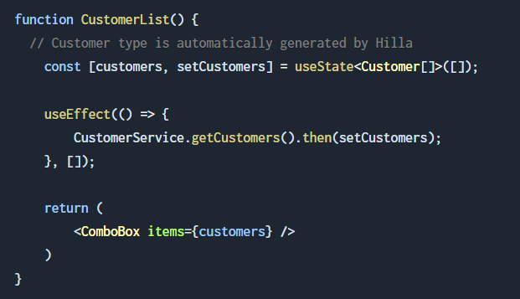
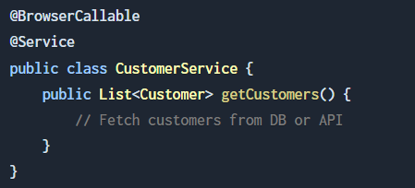
Hilla - Code Beispiel

Slide 17
Vorteile - Nachteile
Vorteile | Nachteile
Responsive | In großen Skale unhandlicher
Nur eine Programmiersprache | Viele Features kosten Geld
Vereinfacht vieles | Eigene Komponenten
Bietet viele Erweiterungen
Viele vordefinierte Komponenten

Slide 18
Projektaufbau
.
├── frontend/
│ ├── themes/<APPNAME>/
│ │ ├── styles.css
│ │ └── theme.json
│ └── index.html
├── src/main/
│ ├── main/
│ │ └── java/
│ │ └── dir/
│ │ ├── Application.java
│ │ └── views/
│ │ └── main/
│ │ └── Main.View.java
│ └── resources/
└── pom.xml

Slide 19
Inhaltsverzeichnis
Übersicht
Informationen zum Problemverständnis
Projektziel
Zielgruppe
Markttrends
Zyklusdiagramm
Jetzt neu: Text hier einfügen
Spotlight auf dem Computer
Spotlight auf dem Smartphone
Spotlight im Querformat auf dem Smartphone
Spotlight auf Wearables
Spotlight auf dem Tablet
Spotlight im Querformat auf dem Tablet
Spotlight auf Wearables
Projektzeitachse

Slide 21
Übersicht
Text hier einfügen Text hier einfügen Text hier einfügen Text hier einfügen Text hier einfügen Text hier einfügen Text hier einfügen Text hier einfügen Text hier einfügen Text hier einfügen Text hier einfügen Text hier einfügen Text hier einfügen.
Text hier einfügen Text hier einfügen Text hier einfügen Text hier einfügen Text hier einfügen Text hier einfügen Text hier einfügen Text hier einfügen Text hier einfügen Text hier einfügen Text hier einfügen Text hier einfügen Text hier einfügen Text hier einfügen Text hier einfügen Text hier einfügen Text hier einfügen Text hier einfügen Text hier einfügen Text hier einfügen Text hier einfügen Text hier einfügen Text hier einfügen Text hier einfügen Text hier einfügen Text hier einfügen Text hier einfügen Text hier einfügen.

Slide 22
Informationen zum Problemverständnis
01
Text hier einfügen Text hier einfügen Text hier einfügen Text hier einfügen Text hier einfügen Text hier einfügen Text hier einfügen Text hier einfügen Text hier einfügen Text hier einfügen Text hier einfügen.
02
Text hier einfügen Text hier einfügen Text hier einfügen Text hier einfügen Text hier einfügen Text hier einfügen Text hier einfügen Text hier einfügen.
03
Text hier einfügen Text hier einfügen Text hier einfügen Text hier einfügen Text hier einfügen Text hier einfügen Text hier einfügen Text hier einfügen.

Slide 23
Projektziel
Text hier einfügen Text hier einfügen Text hier einfügen Text hier einfügen Text hier einfügen Text hier einfügen Text hier einfügen Text hier einfügen Text hier einfügen Text hier einfügen Text hier einfügen Text hier einfügen Text hier einfügen Text hier einfügen Text hier einfügen Text hier einfügen Text hier einfügen Text hier einfügen Text hier einfügen Text hier einfügen.

Slide 24



Zielgruppe
Text hier einfügen Text hier einfügen Text hier einfügen Text hier einfügen Text hier einfügen Text hier einfügen Text hier einfügen Text hier einfügen Text hier einfügen Text hier einfügen Text hier einfügen Text hier einfügen Text hier einfügen Text hier einfügen Text hier einfügen Text hier einfügen Text hier einfügen Text hier einfügen Text hier einfügen Text hier einfügen.

Slide 25
Name der Person
Identität 01
Text hier einfügen Text hier einfügen Text hier einfügen Text hier einfügen Text hier einfügen Text hier einfügen Text hier einfügen Text hier einfügen Text hier einfügen Text hier einfügen Text hier einfügen.
75 %
83 %
42 %
17 %
Text hier einfügen
Text hier einfügen
Text hier einfügen
Text hier einfügen

Slide 26
Name der Person
Identität 02
Text hier einfügen Text hier einfügen Text hier einfügen Text hier einfügen Text hier einfügen Text hier einfügen Text hier einfügen Text hier einfügen Text hier einfügen Text hier einfügen Text hier einfügen.
75 %
83 %
42 %
17 %
Text hier einfügen
Text hier einfügen
Text hier einfügen
Text hier einfügen

Slide 27
Markttrends
Text hier einfügen Text hier einfügen Text hier einfügen Text hier einfügen Text hier einfügen Text hier einfügen Text hier einfügen Text hier einfügen Text hier einfügen Text hier einfügen Text hier einfügen Text hier einfügen Text hier einfügen Text hier einfügen Text hier einfügen Text hier einfügen Text hier einfügen Text hier einfügen.
100 %
100 %
100 %
80 %
80 %
80 %
60 %
60 %
60 %
40 %
40 %
40 %
20 %
20 %
20 %
0 %
0 %
0 %
Q1
Q2
Q3
Q4
Q1
Q2
Q3
Q4
Q1
Q2
Q3
Q4
2015
2016
2017

Slide 28
Zyklusdiagramm
04
Prototyp
Optimieren
Text hier einfügen Text hier einfügen Text hier einfügen.
Text hier einfügen Text hier einfügen Text hier einfügen.
01
03
Teilen
Feedback erhalten
Text hier einfügen Text hier einfügen Text hier einfügen.
Text hier einfügen Text hier einfügen Text hier einfügen.
02

Slide 29



Jetzt neu: Text hier einfügen
Präsentieren, wie Ihre Tools geräteübergreifend funktionieren
Text hier einfügen Text hier einfügen Text hier einfügen Text hier einfügen Text hier einfügen Text hier einfügen Text hier einfügen Text hier einfügen.
TIPP
Wenn Sie mit der rechten Maustaste auf ein Foto klicken, können Sie mithilfe der Option "Bild ersetzen" Ihren Prototyp vorstellen.

Slide 30
Spotlight auf dem Computer
Text hier einfügen Text hier einfügen Text hier einfügen Text hier einfügen
Text hier einfügen Text hier einfügen Text hier einfügen Text hier einfügen Text hier einfügen Text hier einfügen Text hier einfügen Text hier einfügen Text hier einfügen Text hier einfügen Text hier einfügen.

Slide 31
Spotlight auf dem Smartphone
Text hier einfügen Text hier einfügen Text hier einfügen
Text hier einfügen Text hier einfügen Text hier einfügen Text hier einfügen Text hier einfügen Text hier einfügen Text hier einfügen Text hier einfügen Text hier einfügen Text hier einfügen.

Slide 32
Spotlight im Querformat auf dem Smartphone
Text hier einfügen Text hier einfügen Text hier einfügen Text hier einfügen
Text hier einfügen Text hier einfügen Text hier einfügen Text hier einfügen Text hier einfügen Text hier einfügen Text hier einfügen Text hier einfügen Text hier einfügen Text hier einfügen Text hier einfügen.

Slide 33
Spotlight auf Wearables
Text hier einfügen Text hier einfügen Text hier einfügen
Text hier einfügen Text hier einfügen Text hier einfügen Text hier einfügen Text hier einfügen Text hier einfügen Text hier einfügen Text hier einfügen Text hier einfügen Text hier einfügen.

Slide 34
Spotlight auf dem Tablet
Text hier einfügen Text hier einfügen Text hier einfügen Text hier einfügen
Text hier einfügen Text hier einfügen Text hier einfügen Text hier einfügen Text hier einfügen Text hier einfügen Text hier einfügen Text hier einfügen Text hier einfügen Text hier einfügen Text hier einfügen.

Slide 35
Spotlight im Querformat auf dem Tablet
Text hier einfügen Text hier einfügen Text hier einfügen Text hier einfügen
Text hier einfügen Text hier einfügen Text hier einfügen Text hier einfügen Text hier einfügen Text hier einfügen Text hier einfügen Text hier einfügen Text hier einfügen Text hier einfügen Text hier einfügen Text hier einfügen.

Slide 36
Spotlight auf Wearables
Text hier einfügen Text hier einfügen Text hier einfügen Text hier einfügen
Text hier einfügen Text hier einfügen Text hier einfügen Text hier einfügen Text hier einfügen Text hier einfügen Text hier einfügen Text hier einfügen Text hier einfügen Text hier einfügen Text hier einfügen.

Slide 37
Spotlight auf Wearables
Text hier einfügen Text hier einfügen Text hier einfügen Text hier einfügen
Text hier einfügen Text hier einfügen Text hier einfügen Text hier einfügen Text hier einfügen Text hier einfügen Text hier einfügen Text hier einfügen Text hier einfügen Text hier einfügen Text hier einfügen.

Slide 38
Projektzeitachse
JAN
FEB
MRZ
APR
MAI
JUN
Text hier einfügen
Text hier einfügen
Text hier einfügen
Text hier einfügen
Text hier einfügen
Text hier einfügen
Text hier einfügen Text hier einfügen Text hier einfügen.
Text hier einfügen Text hier einfügen Text hier einfügen.
Text hier einfügen Text hier einfügen Text hier einfügen.
Text hier einfügen Text hier einfügen Text hier einfügen.
Text hier einfügen Text hier einfügen Text hier einfügen.
Text hier einfügen Text hier einfügen Text hier einfügen.

Slide 39
Vielen Dank!
Text hier einfügen Text hier einfügen Text hier einfügen Text hier einfügen Text hier einfügen Text hier einfügen.

